Slide 1
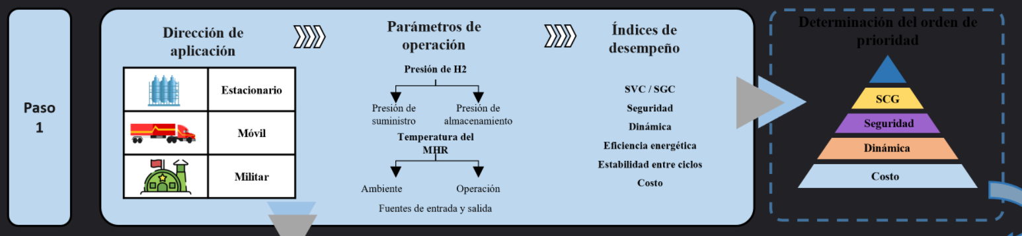
Punto Clave | Detalle Metodológico | Requisitos del Reactor
1. Prioridad de Aplicación | Almacenamiento Estacionario (H₂ Blanco). Se busca Bajo Costo y Larga Durabilidad | El sistema opera bajo condiciones suaves (∼1.0MPa).
2. Selección del Material MH | Aleación TiFe (55 kg en el prototipo bench-scale). | Requiere un proceso de Activación largo y crítico (∼284h total), que debe ser gestionado por el sistema.
3. Diseño del Recipiente | Recipientes de Acero (convencional) son suficientes trabaja a presiones moderadas. | La integridad mecánica se simplifica al no requerir materiales compuestos .

Slide 2
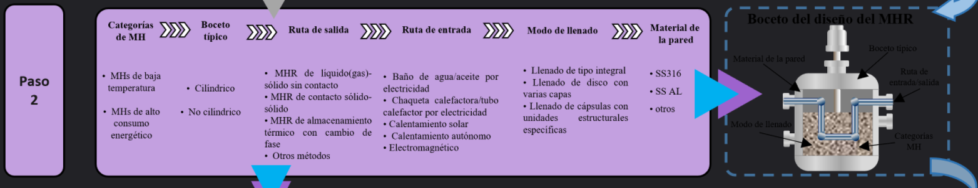
Estrategia de Diseño | Implementación Clave para TiFe | Impacto Térmico y Operacional
Configuración del Reactor | Tanque cilíndrico de acero con tuberías internas de HTF (salmuera/glicol) para el intercambio de calor. | La salmuera/glicol es el HTF adecuado para las temperaturas operacionales del TiFe (60∘C a 70∘C).
Mitigación de ΔT | Se utilizan tuberías internas (como en U o espirales) para garantizar que la temperatura mantenga en el rango de 60−70∘C durante la desorción. | Una gestión eficiente permite flujos de H2​ constantes (p. ej., 20NL/min) para el usuario final [Endo et al., 2017].
Densificación del Polvo | Aunque la baja conductividad persiste, el TiFe es menos dependiente de aditivos, confiando en una densificación homogénea y el diseño del HTF. | Se esta evaluando la necesidad de aletas de cobre si el sistema de tuberías es suficiente para el TiFe en condiciones de trabajo.

Slide 3
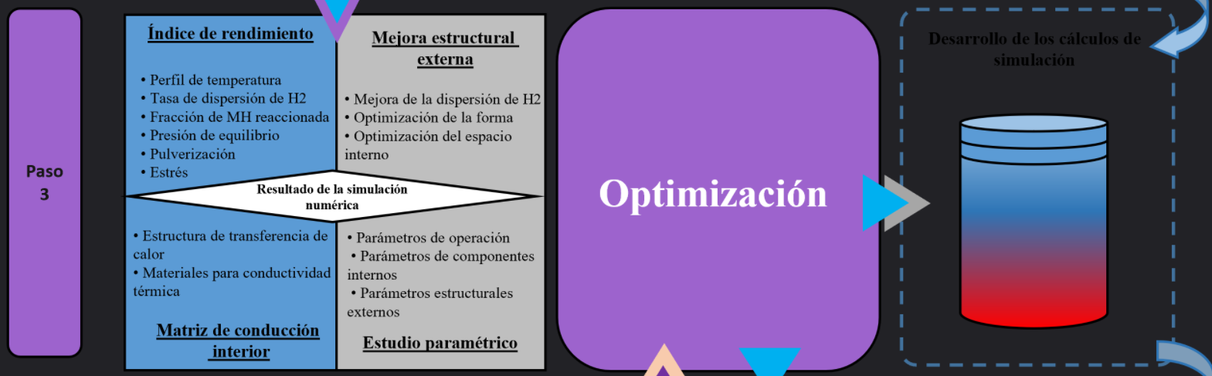
Elemento de Simulación | Finalidad | Enfoque Crítico para TiFe
Optimización Iterativa | Evaluar el impacto del caudal de HTF y la temperatura de entrada en el tiempo de suministro de H2​. | El objetivo es garantizar que la temperatura se mantenga estable (∼60∘C) durante la descarga constante.
Análisis de Esfuerzos | El TiFe tiene menor expansión de volumen que otros hidruros. | El análisis FEA se enfoca en la fatiga cíclica del recipiente de acero a largo plazo.

Slide 4
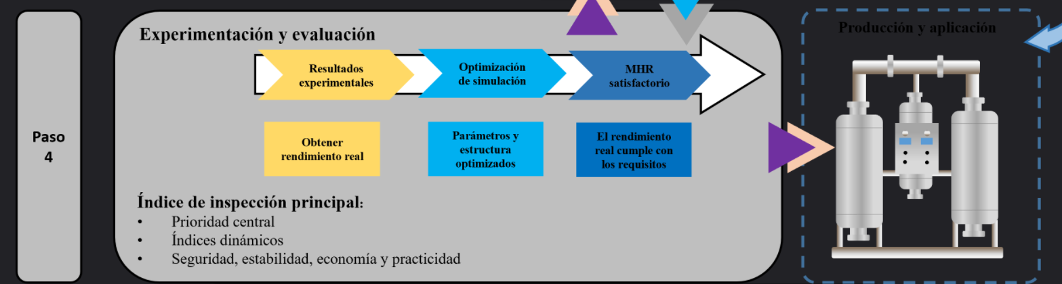

Slide 5
